Slide 1

Université Moulay ISMAIL . Ecole Supérieure de technologie - Meknés
Département Génie Informatique .Filière Genie Informatique
Projet de Fin d’Etude
Site Web E-Learning
Réalisé par :
EL KHABBAZ Mohamed
Encadré par :
Mr. My Lahcen HASNAOUI
EL BOUAYADI Aiman

Slide 2
introduction
Etude préalable
Conception
réalisation
conclusion
Notes:
Le plan de cette présentation est le suivant :

Slide 3

introduction
Etude péalable
conception
réalisation
conclusion
Dans le cadre de notre deuxième année à l’école Supérieure de technologie de Meknès, nous avons réalisé notre projet de fin d’étude il s’agit d’un site web E-Learning .
Avantages :
Consultable 24h/24 et 7j/7.
Modifiable rapidement.
Offrir un support à les visiteurs.
Gain de temps.

Slide 4
INTRODUCTION
Etude péalable
conception
réalisation
conclusion
1. Présentation
Présentation
Un site Web attractif, dynamique et interactif. Simple de navigation et d’utilisation.
Il s’adresse aux étudiants et professeurs du EST Meknès, et aux personnes qui souhaitant le découvrir.
Notes:
YAZAKI met la qualité dans ses premières priorités par conséquent ses clients sont des sociétés de réputation telles que : MERCEDES, JAGUAR, LAND ROVER, PEUGEOT, NISSAN, FIAT, TOYOTA, FORD

Slide 5
INTRODUCTION
Etude péalable
conception
réalisation
conclusion
Objectifs
Faciliter l’accessibilité quelque soit pour les étudiants et les professeurs ou pour l’administrateur.
Circulation rapide des informations entre les étudiant, les professeur et l’administrateur.
Mise en place d’une base de données pour faciliter la récupération des fichiers.
2. Objectifs
Présentation
Notes:
YAZAKI met la qualité dans ses premières priorités par conséquent ses clients sont des sociétés de réputation telles que : MERCEDES, JAGUAR, LAND ROVER, PEUGEOT, NISSAN, FIAT, TOYOTA, FORD

Slide 6










INTRODUCTION
Etude péalable
conception
réalisation
conclusion
3. Langages et outils utilisé:
Langages:
Framework:
Outils:
Présentation
Notes:
YAZAKI met la qualité dans ses premières priorités par conséquent ses clients sont des sociétés de réputation telles que : MERCEDES, JAGUAR, LAND ROVER, PEUGEOT, NISSAN, FIAT, TOYOTA, FORD

Slide 7
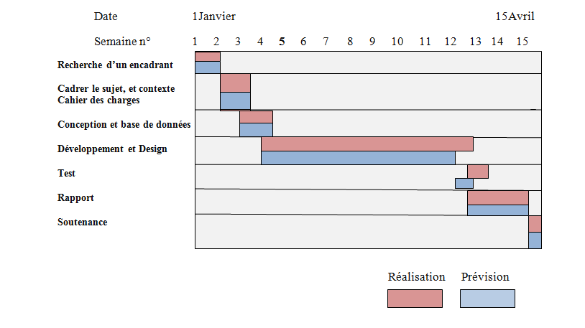
INTRODUCTION
Etude péalable
conception
réalisation
conclusion
4. Planning du travail:
Présentation
Notes:
YAZAKI met la qualité dans ses premières priorités par conséquent ses clients sont des sociétés de réputation telles que : MERCEDES, JAGUAR, LAND ROVER, PEUGEOT, NISSAN, FIAT, TOYOTA, FORD

Slide 8
INTRODUCTION
Etude péalable
conception
réalisation
conclusion
1. La méthode d’analyse utilisé:
Merise:
Existant et besoins
Abstraction
QUOI?
Niveau Conceptuel
Prise en compte de l’organisation
Qui fait quoi?
Niveau Logique ou Organisationnel
Prise en compte des choix techniques
Comment faire?
Niveau Physique ou Opérationnel
Notes:
YAZAKI met la qualité dans ses premières priorités par conséquent ses clients sont des sociétés de réputation telles que : MERCEDES, JAGUAR, LAND ROVER, PEUGEOT, NISSAN, FIAT, TOYOTA, FORD

Slide 9
INTRODUCTION
Etude péalable
conception
réalisation
conclusion
2. Les différents table de notre base données:
Classes : Contient les cours enseignées dans les filière.
Comments : Stocker les opinions des visiteur sur notre site.
Fields: Contient les filière existe dans l’école.
Messages: Stocker les message envoyer et reçus entre administrateur et professeurs.
Migrations: Contient les diffèrent opération effectues sur la base de données (générer par Framework laravel).
Permissions: Contient les fonction permit (générer par Bibliothèque laratrust).
Permission_role : Relier entre les fonction et le rôle (générer par Bibliothèque laratrust).
Permission_user : Relier entre les fonction permis et l’utilisateur (générer par Bibliothèque laratrust).
Questions : Contient les questions de chaque quiz.
Quizzes : Contient les information du quiz.
Results: Contient les résultats des quiz effectues par L’utilisateur (Etudiant)
Notes:
YAZAKI met la qualité dans ses premières priorités par conséquent ses clients sont des sociétés de réputation telles que : MERCEDES, JAGUAR, LAND ROVER, PEUGEOT, NISSAN, FIAT, TOYOTA, FORD

Slide 10
INTRODUCTION
Etude péalable
conception
réalisation
conclusion
2. Les différents table de notre base données:
Roles : Contient les rôles existe (générer par Bibliothèque laratrust).
Role_user : Relier entre le rôle et l’utilisateur (générer par Bibliothèque laratrust).
Users : Contient les informations des utilisateurs.
Notes:
YAZAKI met la qualité dans ses premières priorités par conséquent ses clients sont des sociétés de réputation telles que : MERCEDES, JAGUAR, LAND ROVER, PEUGEOT, NISSAN, FIAT, TOYOTA, FORD

Slide 11
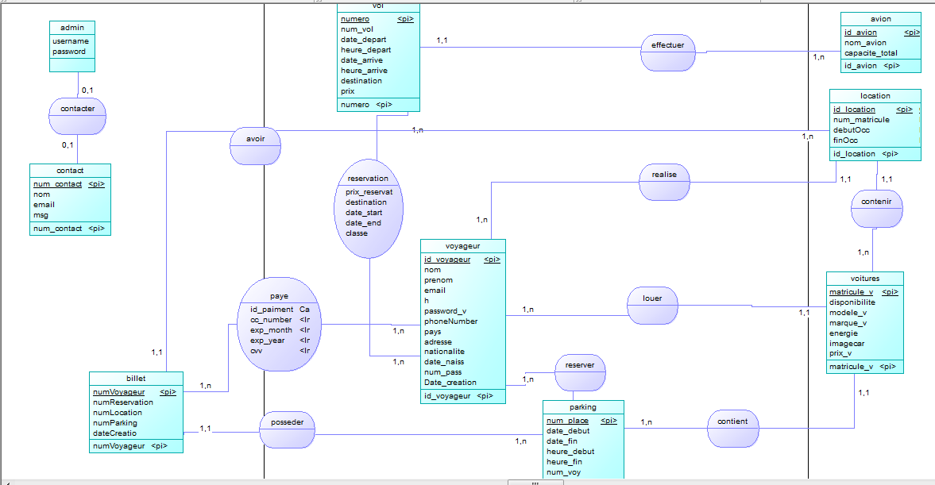
INTRODUCTION
Etude péalable
conception
réalisation
conclusion
4. Le Modèle Conceptuel de Données :
Notes:
YAZAKI met la qualité dans ses premières priorités par conséquent ses clients sont des sociétés de réputation telles que : MERCEDES, JAGUAR, LAND ROVER, PEUGEOT, NISSAN, FIAT, TOYOTA, FORD

Slide 12
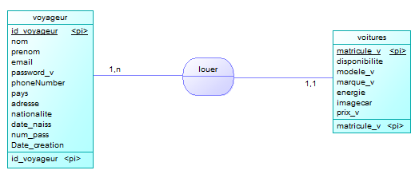
INTRODUCTION
Etude péalable
conception
réalisation
conclusion
5. Exemple de deux tables (MCD):
Notes:
YAZAKI met la qualité dans ses premières priorités par conséquent ses clients sont des sociétés de réputation telles que : MERCEDES, JAGUAR, LAND ROVER, PEUGEOT, NISSAN, FIAT, TOYOTA, FORD

Slide 13
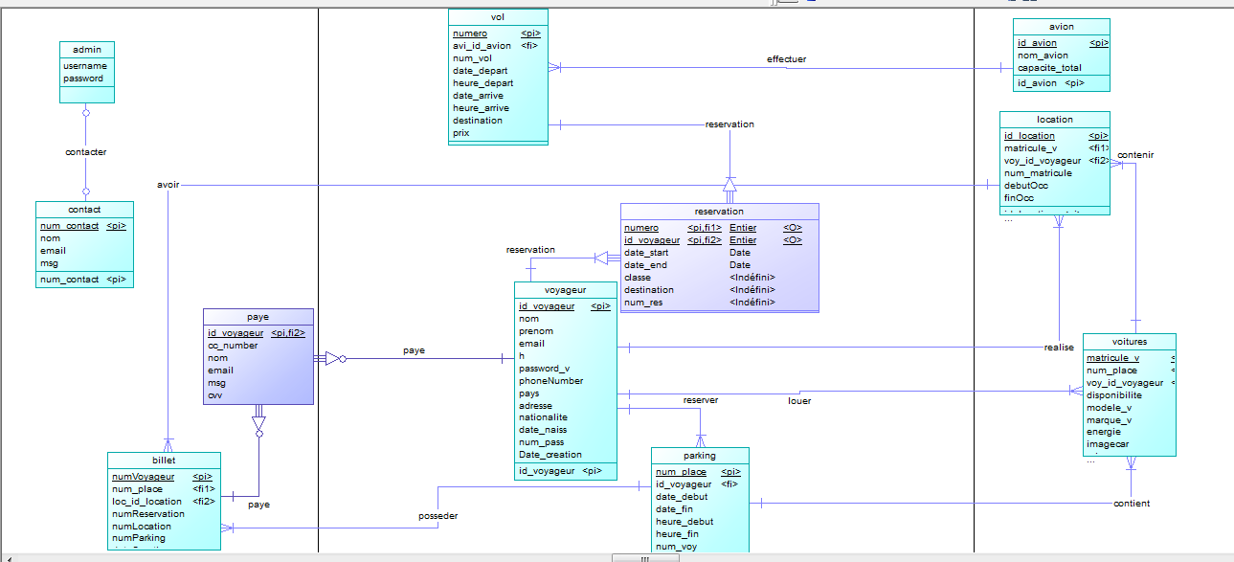
INTRODUCTION
Etude péalable
conception
réalisation
conclusion
6. Le Modèle Logique de Données :
Notes:
YAZAKI met la qualité dans ses premières priorités par conséquent ses clients sont des sociétés de réputation telles que : MERCEDES, JAGUAR, LAND ROVER, PEUGEOT, NISSAN, FIAT, TOYOTA, FORD

Slide 14
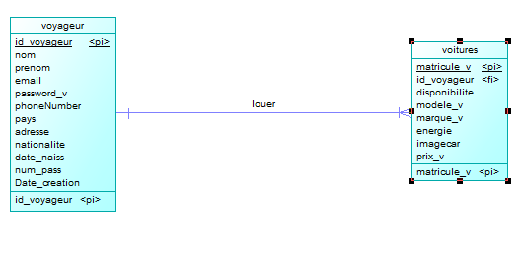
INTRODUCTION
Etude péalable
conception
réalisation
conclusion
6. Exemple de deux tables (MLD):
Notes:
YAZAKI met la qualité dans ses premières priorités par conséquent ses clients sont des sociétés de réputation telles que : MERCEDES, JAGUAR, LAND ROVER, PEUGEOT, NISSAN, FIAT, TOYOTA, FORD

Slide 15
INTRODUCTION
Etude péalable
conception
réalisation
conclusion
7. Le Modèle Physique de Données :
Notes:
YAZAKI met la qualité dans ses premières priorités par conséquent ses clients sont des sociétés de réputation telles que : MERCEDES, JAGUAR, LAND ROVER, PEUGEOT, NISSAN, FIAT, TOYOTA, FORD

Slide 16

INTRODUCTION
Etude péalable
conception
réalisation
conclusion
1. Page de Connection:
Notes:
YAZAKI met la qualité dans ses premières priorités par conséquent ses clients sont des sociétés de réputation telles que : MERCEDES, JAGUAR, LAND ROVER, PEUGEOT, NISSAN, FIAT, TOYOTA, FORD

Slide 17
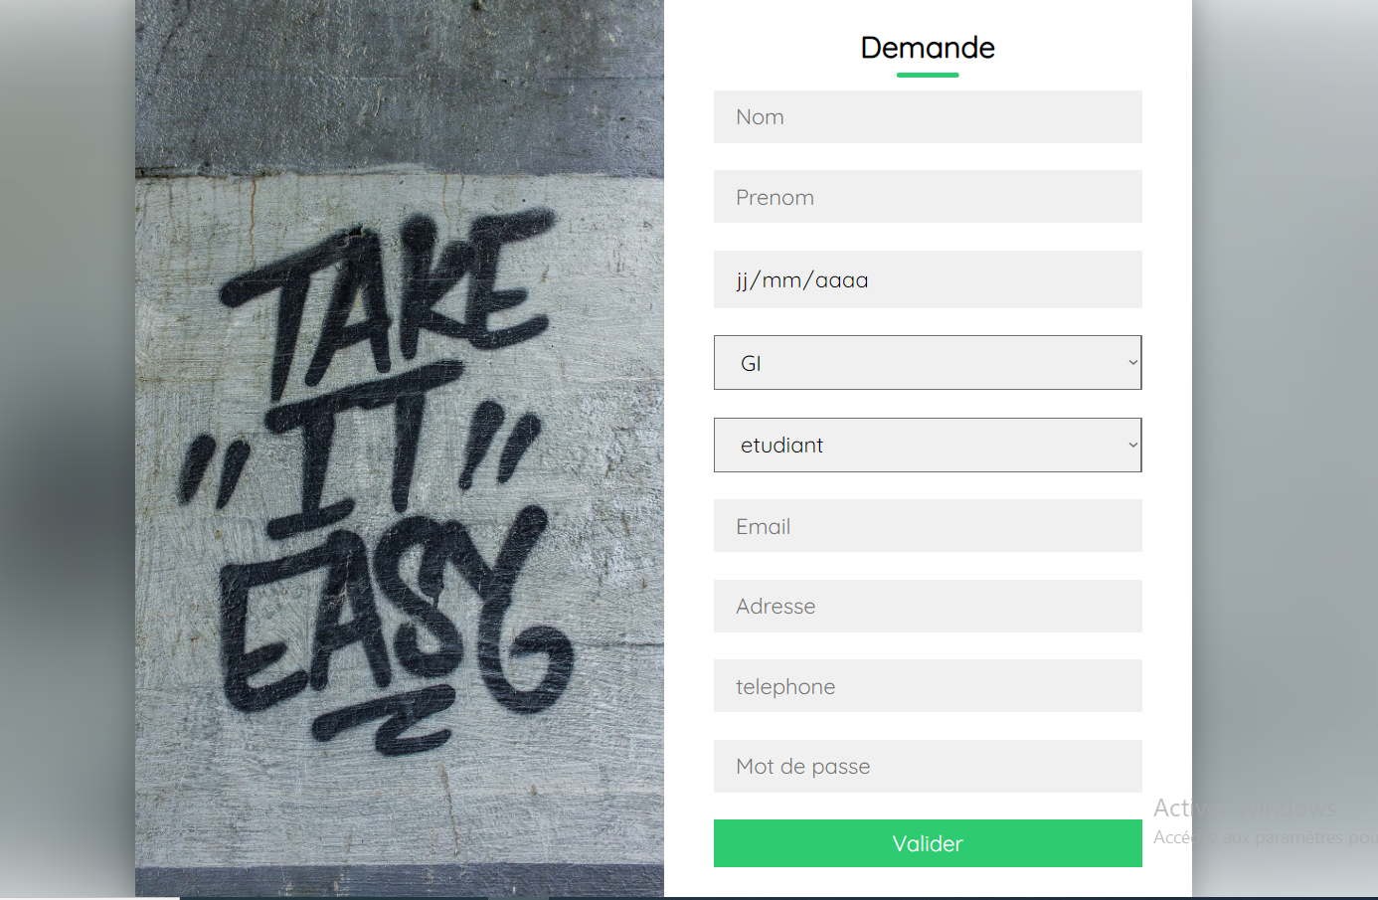
INTRODUCTION
Etude péalable
conception
réalisation
conclusion
2. Page de Engistrement:
Notes:
YAZAKI met la qualité dans ses premières priorités par conséquent ses clients sont des sociétés de réputation telles que : MERCEDES, JAGUAR, LAND ROVER, PEUGEOT, NISSAN, FIAT, TOYOTA, FORD

Slide 18
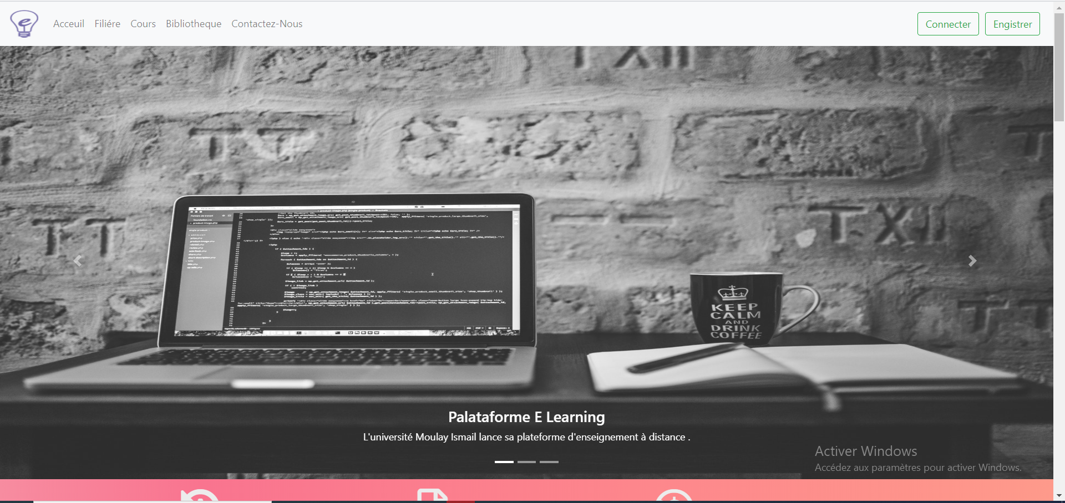
INTRODUCTION
Etude péalable
conception
réalisation
conclusion
- Partie Utilisateur:
Notes:
YAZAKI met la qualité dans ses premières priorités par conséquent ses clients sont des sociétés de réputation telles que : MERCEDES, JAGUAR, LAND ROVER, PEUGEOT, NISSAN, FIAT, TOYOTA, FORD

Slide 19
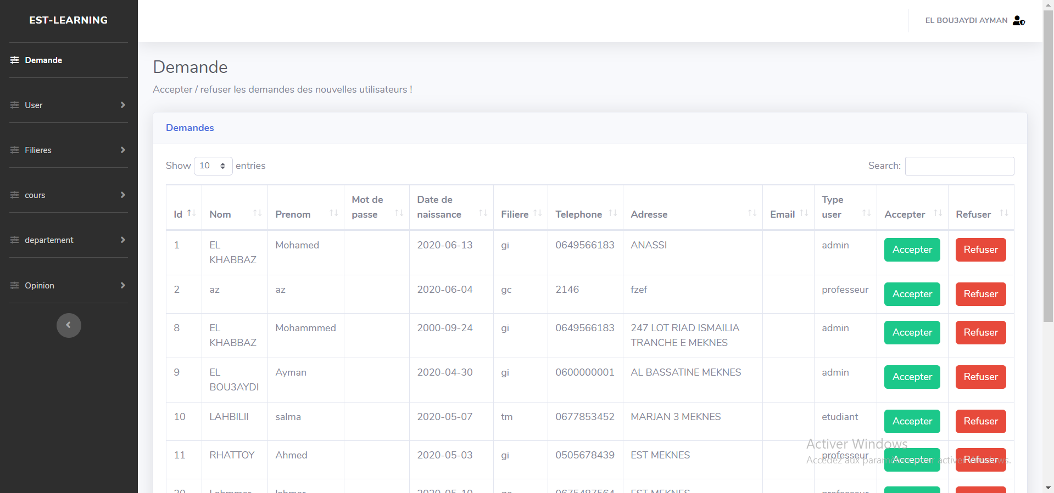
INTRODUCTION
Etude péalable
conception
réalisation
conclusion
- Partie Administrateur:
Notes:
YAZAKI met la qualité dans ses premières priorités par conséquent ses clients sont des sociétés de réputation telles que : MERCEDES, JAGUAR, LAND ROVER, PEUGEOT, NISSAN, FIAT, TOYOTA, FORD

Slide 20
INTRODUCTION
Etude péalable
conception
réalisation
conclusion
De bien maitriser les outils de développement.
De bien maitriser les outils de développement.
De bien maitriser les outils de développement.
De bien maitriser les outils de développement.
Les formes de la réussite de notre projet
Notes:
YAZAKI met la qualité dans ses premières priorités par conséquent ses clients sont des sociétés de réputation telles que : MERCEDES, JAGUAR, LAND ROVER, PEUGEOT, NISSAN, FIAT, TOYOTA, FORD

Slide 21
MERCI POUR VOTRE ATTENTION

